Slide 1
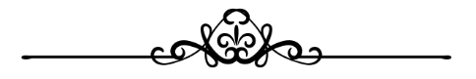
វិទ្យាស្ថានជាតិអប់រំកាយ និងកីឡា មេរៀនទី សាច់ដុំទំពារ
តួនាទី និងមុខងារសាច់ដុំទំពារ

Slide 2
ក្រុមទី ១
G5(1) ឆេង ធីតា
G5(9) ខុង សំប្រាថ្នា
G5(11) គង់ ភូវង្ស
G5(12) ឈិន ទីណា

Slide 3
មាតិកា
ក. និយមន័យ ១
ខ. ពឹងថ្គាមក្រោម និង សន្លាក់ Temporomandibular ២
គ. មុខងារបន្ថែមរបស់សាច់ដុំទំពារ ៤
ឃ. ប្រភេទសាច់ដុំទំពារ ៥
ឃ. សាច់ដុំថ្ពាល់ (Masseter) ៦
ង. Temporalis ៧
ច. Lateral pterygoid ៨
ឆ. Medial pterygoid ៩
ជ. ឯកសារយោង ១០

Slide 4
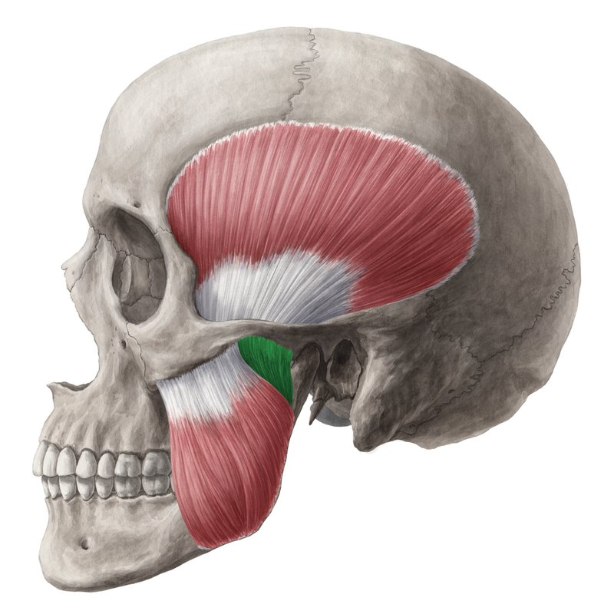
ក. និយមន័យ
សាច់ដុំទំពារ គឺជាក្រុមនៃសាច់ដុំដែលទទួលខុសត្រូវចំពោះចលនាទំពារនៃ Mandible នៅសន្លាក់ Temporomandibular (TMT)។

Slide 5
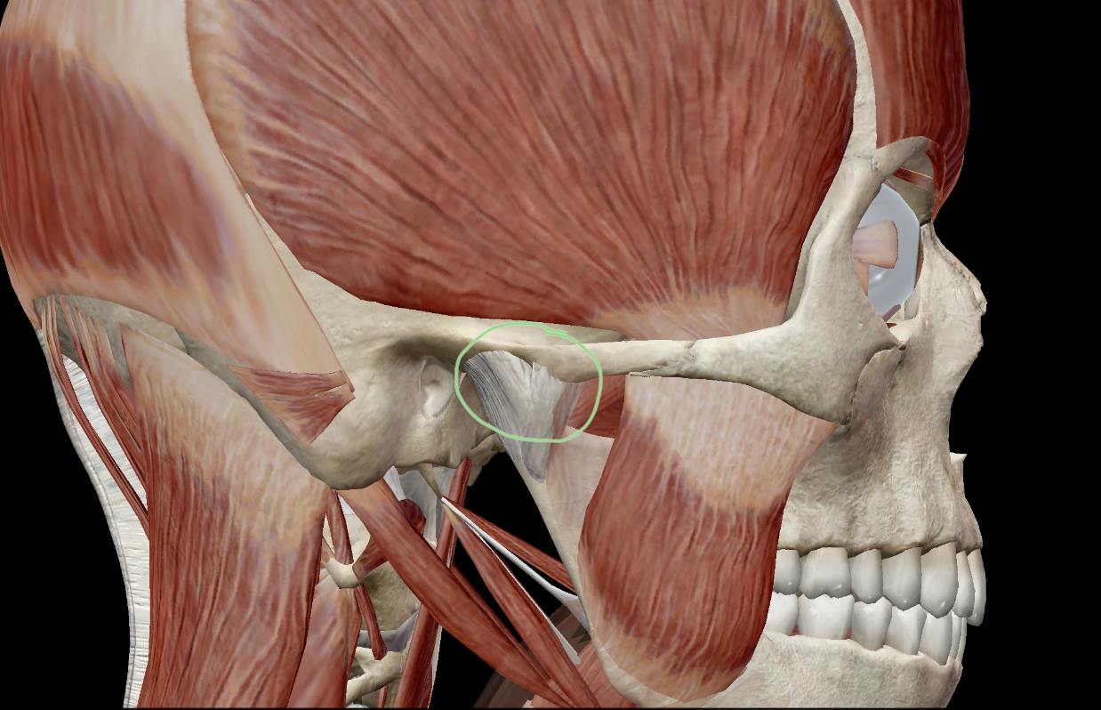
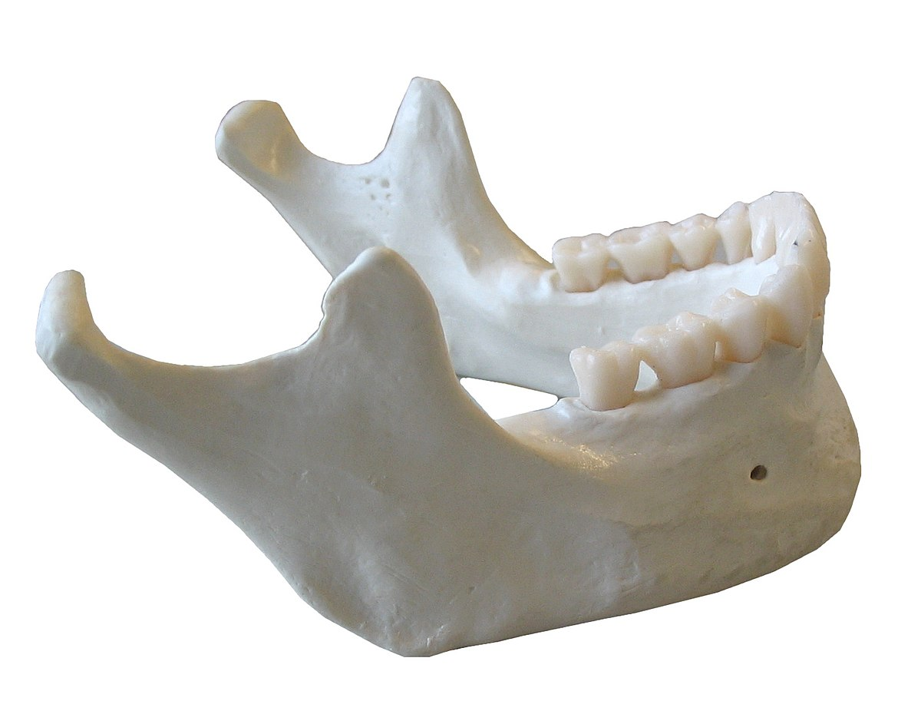
ខ. ឆ្ពឹងថ្គាមក្រោម និង សន្លាក់ Temporomandibular
ឆ្អឹងថ្គាមក្រោម
សន្លាក់ Temporomandibular
សន្លាក់ Temporomandibular គឺជាសន្លាក់ដែលភ្ជាប់ឆ្អឹងថ្គាមរបស់អ្នកទៅនឹងលលាដ៍ក្បាល។

Slide 6
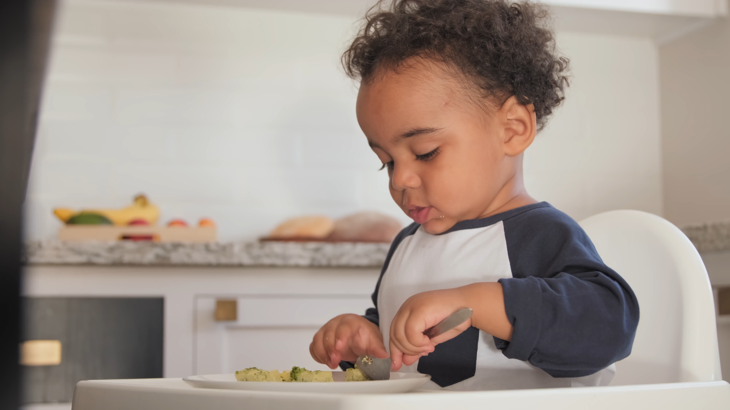
ខ. ឆ្ពឹងថ្គាមក្រោម និង សន្លាក់ Temporomandibular
ពួកគេជួយបង្កើនដំណើរការនៃការញ៉ាំ ជួយក្នុងការកិនអាហារ ហើយថែមទាំងមានមុខងារប្រហាក់ប្រហែលនិងធ្មេញផងដែរ។

Slide 7

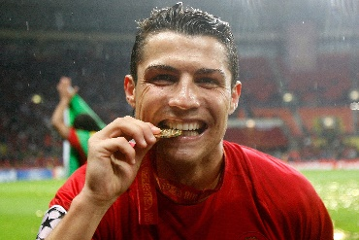

គ. មុខងារបន្ថែមរបស់សាច់ដុំទំពារ
សាច់ដុំទំពារមិនត្រឹមតែជួយសម្រួលក្នុងការទំពារប៉ុណ្ណោះទេព្រមទាំងជួយការងារមួយចំនួនផងដែរដូចជា ៖
បញ្ចេញសម្លេង
កំលាំង (ទំពារ ខាំ និយាយ ...)
ផ្លុំ

Slide 8
ឃ. ប្រភេទសាច់ដុំទំពារ
សាច់ដុំទំពារមាន ៤ ប្រភេទសំខាន់ៗគឹ ៖
សាច់ដុំថ្ពាល់ (Masseter)
Temporalis
Lateral pterygoid
Medial pterygoid

Slide 9
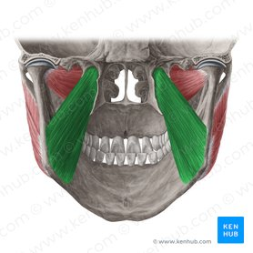
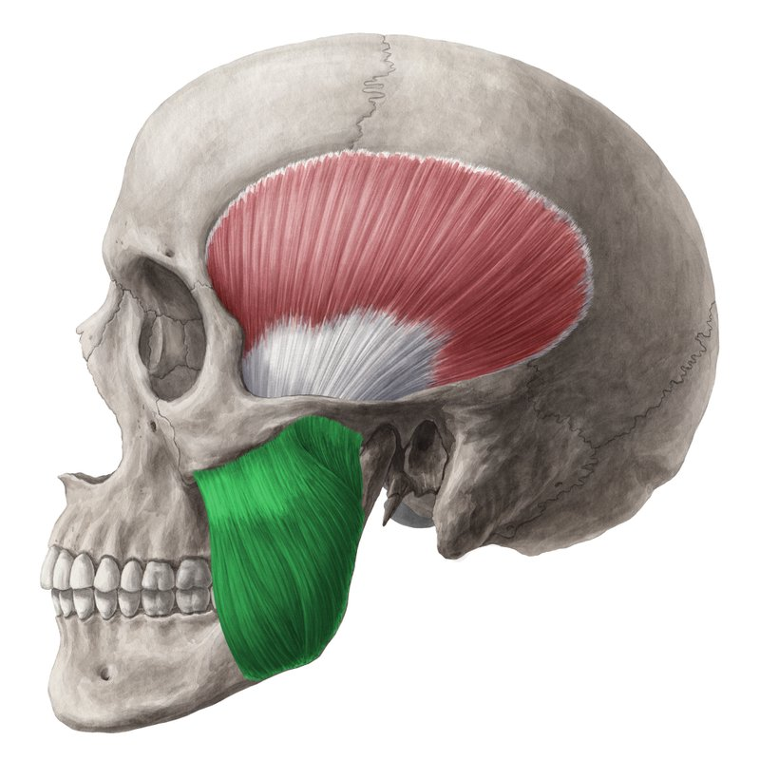
សាច់ដុំថ្ពាល់ (Masseter)
សាច់ដុំថ្ពាល់ (Masseter) គឺជាសាច់ដុំដែលរត់កាត់ផ្នែកខាងក្រោយនៃថ្ពាល់ពីឆ្អឹងថ្គាមខាងលើទៅថ្គាមខាងក្រោមនៅសងខាង ហើយបិទថ្គាមនៅពេលទំពារ។

Slide 10
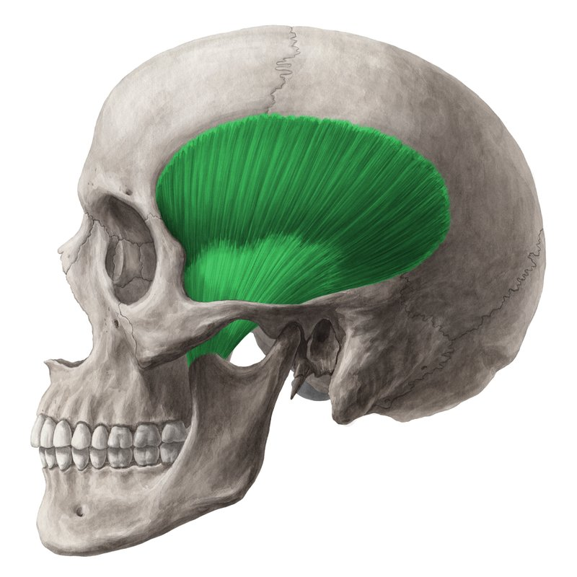
Temporalis
Temporalis គឺជាសាច់ដុំរាងដូចស្លាបកង្ហារដែលរត់ពីចំហៀងនៃលលាដ៍ក្បាលទៅខាងក្រោយនៃថ្គាមខាងក្រោម ហើយជាប់ពាក់ព័ន្ធក្នុងការបិទមាត់ និងទំពារ។

Slide 11
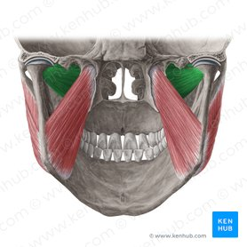
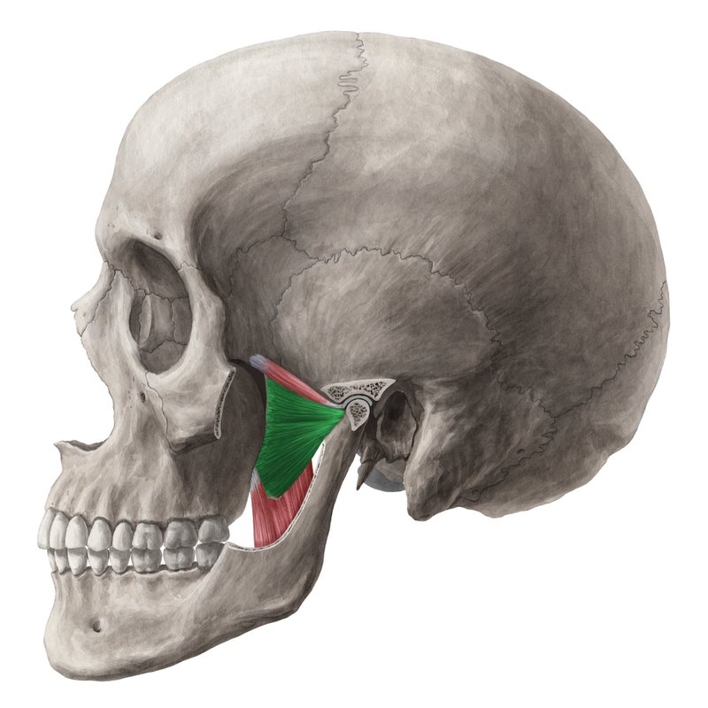
Lateral pterygoid
Lateral pterygoid គឹជាសាច់ដុំដែលមានទីតាំងនៅផ្នែកកណ្តាលនៃថ្គាមក្រោមទ្វេភាគី។

Slide 12
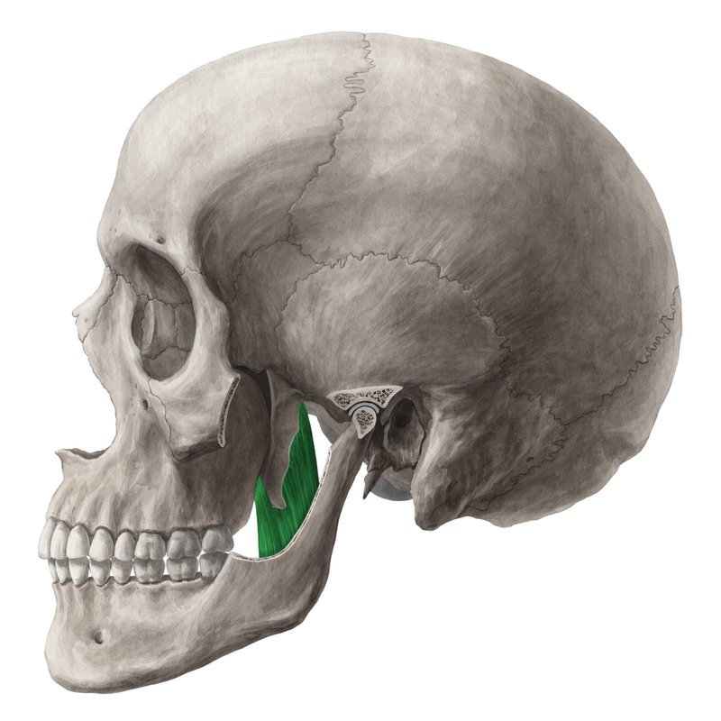
Medial pterygoid
គឺជាសាច់ដុំរាងបួនជ្រុងដែលមានទីតាំងនៅ ចន្លោះលលាដ៍ក្បាល។

Slide 13
ឯកសារយោង
https://www.kenhub.com/en/library/anatomy/the-muscles-of-mastication
https://youtu.be/cZ1Iu8YOfEw

